Slide 2
الزامات تخصیص منابع و نظام پرداخت عملکردی مرکز مدیریت شبکه دکتر بابک فرخی معاون اجرایی و مدیر گروه پزشک خانواده اصفهان -آبان 96

Slide 3
انواع نظام پرداخت در حوزه بهداشت
حقوق ثابت
کارانه
سرانه
روش پرداخت پاداش
روش سرانه تعدیل شده مبتنی بر عملکرد
capitation adjusted by performance

Slide 4
اصلاح نظام پرداخت و تخصیص منابع
با توجه به لزوم توزیع منابع مبتنی بر کمیت و کیفیت خدمات و پرداخت مبتنی بر عملکرد، ضرورت دارد میزان اعتبارات متناسب با پوشش جمعیت و خدمات راستی آزمایی شده محاسبه و تخصیص یابد.
از آنجاییکه راستی آزمایی خدمات (در چارچوب پایش های جاری) از وظایف سیستم ارایه خدمت است این مرکز ضمن نظارت بر چگونگی راستی آزمایی خدمات ثبت شده و پایش رضایت خدمت گیرندگان، در مواقع مقتضی راسا نسبت به راستی آزمایی داده ها و اطلاعات اعلام شده، اقدام می نماید و بر این مبنا تعدیل اعتبارات و چرایی ثبت اطلاعات نادرست را مورد پیگیری جدی قرار می دهد.

Slide 5
سرانه ای تعدیل شده بازای عملکرد(CAP) (Capita Adjusted by Performance)
به منظور افزایش کیفیت خدمات و بازدهی بیشتر مقرر گردید مدل پرداخت بصورت CAP انجام گردد.
)جمعیت فعال دارای پرونده الکترونیک سلامت( به جای جمعیت ساکن تحت پوشش= سرانه ای
عملکرد فرد نسبت به خدمتی که به جمعیت فعال تحت پوشش خود می دهد و مستند به ثبت در سامانه پرونده الکترونیک سلامت است سنجیده شده و پرداخت بر آن اساس انجام می گردد= سرانه ای تعدیل شده
این خدمات بسته به میزان اهمیت گروه هدف و زمان سنجی انجام آن وزن دهی شده و عملکرد قابل انتظارکاربر، ملاک و معیار پرداخت قرارمی گیرد= عملکرد
در این مدل علاوه بر آیتم های قبلی تاثیر گذار بر پرداخت، خدمت ارائه شده توسط تیم سلامت که در پرونده الکترونیک گیرنده خدمت/ گروه هدف ثبت شده باشد ملاک ارزیابی و پرداخت می باشد.

Slide 8
الزامات مورد نیاز برای اجرای مدلCAP
1- فراهم کردن داده های مورد نیاز
تعداد استاندارد خدمات بر اساس بسته خدمت
تعداد خدمات انجام شده توسط ارائه دهنده خدمت
تعداد خدمات ثبت شده درپرونده الکترونیک
2- محاسبه سرانه مورد نیاز
3- محاسبه ارزش نسبی هر خدمت
4-محاسبه ارزش خدمات ارائه شده توسط هر ارائه دهنده خدمت (نوع خدمت و تعداد خدمت) / پیمانکار
5- تعیین درصد سهم هر خدمت از سرانه (ارزش نسبی هر خدمت) برای ارائه دهنده خدمت (مراقب و پزشک و ...)
6- بازه زمانی خدمات و محاسبات برای پرداخت
7- محاسبه سهم دانشگاه و پرداخت ماهانه / سالانه برابر جمع ارزش نسبی خدمات ارائه شده و هزینه های مازاد

Slide 9
خدمات به گروه های هدف شامل موارد زیر می باشد
1- خدمات مراقبتی (استاندارد تعداد خدماتی که به گروههای سنی باید ارائه گردد، بازه زمانی خدمت درطول سال،وزن خدمات براساس زمان سنجی خدمت)
2- خدمات درمانی (استاندارد تعداد ویزیت و ارجاعات و وزن خدمات براساس زمان سنجی)
3- خدمات نظارتی (تعیین گروههای هدف، تعداد نظارتها برابر استاندارد، بازه زمانی نظارتها (ماهانه/ سالیانه) و وزن نظارتها)
4- مدیریتی (تعیین گروههای هدف، استاندارد خدمت ، بازه زمانی (ماهانه/ سالیانه) و وزن خدمت)

Slide 10
برنامه های جاری درنظام سلامت (حوزه بهداشت)
پزشک خانواده روستایی
پزشک خانواده شهری(02) فارس و مازندران
تحول شهری (نسخه 3)

Slide 11
نیروهای بکارگیری شده
پزشک (روستایی ، شهری 02وتحول شهری)
مراقب سلامت
ماما برنامه پزشک خانواده روستایی
کارشناس تغذیه
کارشناس سلامت روان
کارشناس بهداشت محیط و حرفه ای
........

Slide 12
خدمات مراقب سلامت
گروه سنی | نسبت در جمعیت | تعداد مراقبت سالانه (مراقب سلامت) | وزن خدمت | تعداد در جمعیت 2500 نفره | تعداد مراقبت مراقب سلامت | تعداد مراقبت وزن دهی شده مراقب | تعداد خدمت وزن دهی شده مراقب در یک سال
کودکان | 8% | 2.5 | 3 | 200 | 500 | 1500 | 15000
نوجوانان | 24% | 0.33 | 1 | 600 | 198 | 198 | 1980
جوانان | 23% | 0.33 | 1 | 575 | 190 | 190 | 1900
میانسالان 30 تا 39 سال | 16.70% | 0.33 | 1.5 | 418 | 138 | 207 | 2070
میانسالان 40 تا 59 سال | 20.15% | 1 | 1.5 | 504 | 503 | 755 | 7550
سالمندان | 8.20% | 1 | 1.5 | 205 | 200 | 150 | 1500
زن باردار | 2% | 7 | 3 | 50 | 350 | 1050 | 10500
کل | 100% | * | * | 2500 | 2079 | 4050 | 40500

Slide 13
خدمات پزشک
خدمات مراقبتی( مراقبت مستقیم ، مراقبت ارجاعی)
خدمات درمانی
خدمات نظارتی
خدمات مدیریتی

Slide 14
خدمات مراقبتی مستقیم پزشک خانواده
بیماری | جمعیت هدف (42% ) | شیوع بیماری | تعداد بیماران | تعداد استاندارد مراقب سالانه | تعداد کل مرقبت های سالانه | تعداد خدمت انجام شده | وزن خدمت | تعداد خدمات وزن دهی شده
دیابت | 1050 | 10% | 105 | 4 | 420 | 4200 | 3 | 12600
پر فشاری خون | 1050 | 26% | 273 | 4 | 1092 | 10920 | 3 | 32760
مجموع | 1050 | * | 378 | * | 1512 | 15120 | * | 45360

Slide 15
خدمات مراقبتی ارجاع شده از مراقب سلامت
گروه سنی | نسبت در جمعیت | تعداد مراقبت سالانه (مراقب سلامت) | نسبت ارجاع شده | وزن خدمت | تعداد در جمعیت 2500 نفره | تعداد مراقبت مراقب سلامت | تعداد مراقبت ارجاع شده پزشک | تعداد مراقبت وزن دهی شده پزشک خانواده | تعداد خدمت وزن دهی شده پزشک در یک سال
کودکان | 8% | 2.5 | 15% | 3 | 200 | 500 | 75 | 225 | 2250
نوجوانان | 24% | 0.33 | 23% | 1 | 600 | 198 | 45.54 | 46 | 455
جوانان | 23% | 0.33 | 23% | 1 | 575 | 190 | 43.7 | 44 | 437
میانسالان 30 تا 39 سال | 16.70% | 0.33 | 35% | 1.5 | 418 | 138 | 48.3 | 72 | 725
میانسالان 40 تا 59 سال | 20.15% | 1 | 35% | 1.5 | 504 | 503 | 176.05 | 264 | 2641
سالمندان | 8.20% | 1 | 90% | 1.5 | 205 | 200 | 180 | 270 | 2700
زن باردار | 2% | 7 | 20% | 3 | 50 | 350 | 70 | 210 | 2100
کل | 100% | * | * | * | 2500 | 2079 | 639 | 1131 | 11308

Slide 16
خدمات درمانی(ویزیت سرپایی)
بار مراجعه سالانه : 3بار بازای جمعیت تحت پوشش
2500*3 = 7500 استاندارد سالانه
7500÷12= 625 استاندارد ماهانه

Slide 17
تعداد ویزیت روزانه
مراقبت مستقیم 201 نفر ماهانه
مراقبت ارجاعی 88 نفر ماهانه
ویزیت سرپایی 500 نفر ماهانه
در مجموع 789 نفر ماهانه
روزانه معادل 32 نفر ویزیت

Slide 18
عنوان |  |  | پزشک خانواده روستایی | پزشک خانواده شهری 02 | پزشک تحول شهری
خدمات | ویزیت های مراقبتی | مراقبت | 10% | 10% | 10%
 |  | ارجاعی | 50% | 20% | 50%
 | درمان سرپایی |  | 40% | 40% | 40%
هزینه های ثابت | حقوق ثابت قانون کار (مراقب سلامت) |  | 0 | 10% | 0
 | هزینه های پایگاه |  | 0 | 15% | 0
مراقب سلامت (عملکردی) |  |  | 0 | 5% | 0

Slide 21
عنوان پاداش | مبلغ پاداش براساس ضریب k یکصد هزار ریال (k=100.000) | تواتر جمع آوری ( ماهانه – فصلی- سالانه ) | روش و مسوول احصاء
شناسایی و ثبت بیمار سل ریوی اسمیر مثبت در سامانه | 10k | ماهانه | کارشناس ستادی معاونت و شهرستان / گروه بیماری­های واگیردار ( پس از راستی آزمایی و مشاهده آزمایش)
انجام روند پیگیری کامل بیمار مسلول ( تکمیل دوره درمان ) اجرای طرح DOTS | 25k | ماهانه
شناسایی و ثبت بیمار مبتلا به مالاریا و ثبت در سامانه و نظارت مستقیم بر مصرف دوره درمان | 10K | ماهانه
شناسایی و پیگیری فلج شل حاد و پیگیری و معرفی به پزشک و نمونه گیری | 10k | ماهانه
شناسایی موارد Reactive HIV در مادران باردار و پیگیری تا مراجعه مادر به مرکز مشاوره بیماریهای رفتاری | 10K | ماهانه | مراکز مشاوره بیماری­های رفتاری و کارشناس معاونت ( پس از راستی آزمایی و مشاهده آزمایش)
شناسایی، کنترل، ارجاع و پیگیری مادرباردار پرخطر ( آنمیک – دیابتیک – پرفشاری خون – بیماری قلبی عروقی ) تا تولد نوزاد ( مادر و نوزاد هردو سالم ) | علاوه بر حق­الزحمه ناشی از مراقبت های جاری و ویژه 10k | فصلی | خود اظهاری مراقب سلامت تایید گزارش توسط مسوول پایگاه اعلام به واحد بهداشت خانواده شبکه/مرکز تایید مدیر شبکه/ مرکز

Slide 22
Capitation adjusted by performance + Bonus
سرانه تعدیل شده با عملکرد بعلاوه پاداش

Slide 23
مبنای تخصیص منابع
براساس معادل فرد تحت پوششی که صد در صد خدمات را با کیفیت از پیش تعیین شده دریافت کرده
بازای خدمات ثبت شده در سامانه
با اعمال ضریب رضایت مندی
با کسر میزان عدم خدمت به همراه جریمه آن
درصد تکمیل تلفن همراه

Slide 25
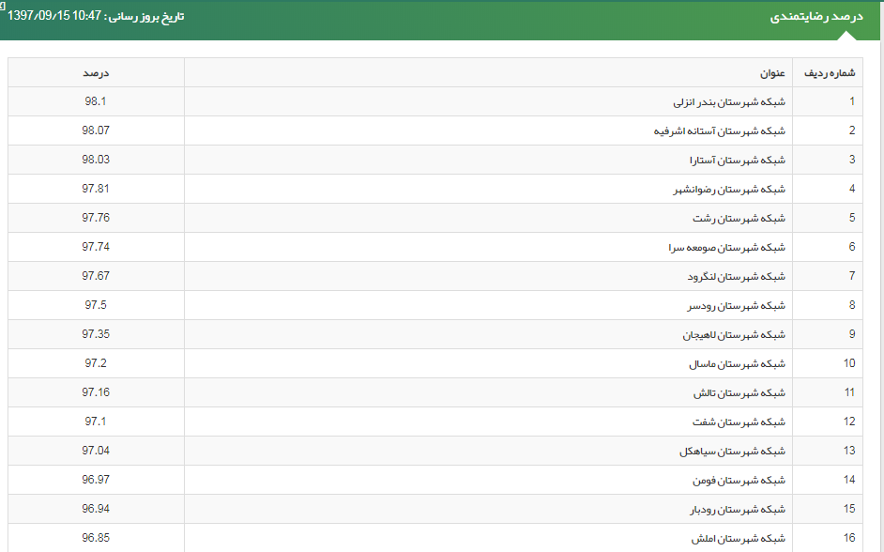

Slide 27
درصد تکمیل تلفن همراه گیلان 15 آذر 97

Slide 28
درصد تکمیل تلفن همراه رشت 19 دیماه 97

Slide 29
اقدامات اجرایی
قبل از انعقاد قرارداد
نحوه انتخاب پیمانکار (حقیقی یا حقوقی)
قرارداد مبتنی بر عملکرد و ذکر جریمه
پایش و ارزشیابی داخلی (internal monitoring and evaluation)
بررسی رعایت دقیق مواد قرارداد
وضعیت زیر ساخت و فضای فیزیکی
نیروی انسانی و استانداردهای آن
انجام فراخوان، پیگیری فعال، خدمات استاندارد
نتایج اولیه
پایش و ارزشیابی خارجیexternal monitoring & evaluation
راستی آزمایی
سیستماتیک
راندوم
برنامه ریزی اصلاحات مبتنی بر نتایج و استفاده از داده ها، اطلاعات و تحلیل ها برای تصمیم گیری
فراهم کردن داده های مورد نیاز برای تخصیص منابع

Slide 30
نحوه محاسبه منابع قابل پرداخت به معاونت بهداشت دانشگاه
محاسبه کل مبالغ بودجه جاری و اختصاصی مصوب در کلیه برنامه های مربوط به بهداشت که مبتنی بر خدمات بهداشتی درمانی می باشدB=Budget
محاسبه ارزش ریالی کل خدمات ارائه شده (خدمت ضربدر ارزش نسبی)C=Cost
محاسبه مبالغ قبل پرداخت از اعتبارات در اختیار مرکز مدیریت شبکهD= Deficit
C-B=D (Cost-Budget=Deficit)
البته در موارد نادر ممکن است عملا معاونت بهداشت یک دانشگاه کسری نداشته باشد و حتی به میزان منابع در اختیار هم خدمت نداده باشد

Slide 31
نحوه توزیع و تخصیص منابع1

Slide 32
نحوه توزیع و تخصیص منابع2

Slide 34
در دل شعله فرورفتن و نگداختن است
شیشه ی ماه ز طاق فلک انداختن است
به یکی داو جهان بردن و جان باختن است
تیغ اندیشه بروی دو جهان آختن است
از همین خاک جهان دگری ساختن است
زندگی در صدف خویش گهر ساختن است
عشق ازین گنبد در بسته برون تاختن است
سلطنت نقد دل و دین ز کف انداختن است
حکمت و فلسفه را همت مردی باید
مذهب زنده دلان خواب پریشانی نیست
اقبال لاهوری

